Slide 1
オープンデータ流通推進コンソーシアム 情報流通連携基盤外部仕様書の 改訂案
資料2-6
平成25年度技術委員会
2014.02.14 オープンデータ流通推進コンソーシアム 事務局

Slide 2
整備計画
情報流通連携基盤外部仕様書／API部分
現状
7つの実証実験において、外部仕様書のAPIに基づく基盤システムを構築し、アプリコンテストを実施中
Security Management Command部分を中心に精査、交通実証にて実装・実証中
今後の予定
2014.02 実証事業者からのフィードバック
2014.03 version 2.0α版作成
2014.06 version 2.0公開
情報流通連携基盤外部仕様書／ボキャブラリ部分
現状
7つの実証実験において、外部仕様書に記載されたボキャブラリをベースとしてデータを記述し、アプリコンテストを実施中
規定範囲の修正と、実証実験等でニーズのあるボキャブラリの精査中
今後の予定
API部分と同じ
情報流通連携基盤のボキャブラリ管理サービス
提供する機能
（アカウント発行者に対する）ボキャブラリセットの登録
登録されているボキャブラリの登録・検索
外部仕様書に掲載されているボキャブラリや、実証で定義されたボキャブラリを掲載予定
IMIのボキャブラリとも連携
今後の予定
2014.03 α版構築
2014.06 公開

Slide 3
Agenda
Security Management Commandの改訂案
ボキャブラリ精査案

Slide 4
1. Security Management Commandの改訂案

Slide 5
「情報流通連携基盤外部仕様書」の位置づけ
以下「情報流通連携基盤外部仕様書」を「外部仕様書」と略記する。
背景・目的
さまざまなデータを情報通信ネットワークを経由して提供可能
文書や統計に関するデータ
センサによって計測されたデータ など
機械判読に適したデータ形式＋二次利用が可能な利用ルール（ライセンス）により 公開し、流通させようとする、オープンデータ化の動きの広がり
これら各種のオープンデータを登録・利用するアプリケーションやサーバの構築方法を示すことにより、これらの構築を容易にすることが本書の目的

Slide 6
外部仕様書のAPI規格
RESTベースのAPIとSPARQLベースのAPIを提供する。
RESTベースのAPIでも、データ検索・取得コマンドのレスポンスにRDF/XML、RDF/JSON等を利用している。これは、RDFモデルに基づくデータとの互換性を保つためである。
Streams APIに対応することにより、リアルタイムデータの送受信にも対応している。
機能名 |  | 概要
SPARQLベースのAPI
 | SPARQL-based Command | SPARQL 1.1準拠のデータ操作APIを提供する。
RESTベースのAPI
 | Traceability/Realtime Data Management Command | トレースフォワード・トレースバックを含む、トレーサビリティに代表されるイベントを管理する機能｡
 | Geographical Data Management Command | GIS等地理情報処理を必要とするデータ検索・取得・操作機能。
 | Notification Management Command | データの登録・更新をトリガとしてデータ利用者のシステムにコールバックする（Notification）仕組み。
 | Security Management Command | ユーザ・グループの管理と、データのアクセスルールに関する機能。
 | Vocabulary Management Command | ボキャブラリ情報の登録・検索・取得に関する機能。
 | Triple Management Command | RDFモデルの主語・述語・目的語からなる基本データの登録・検索・取得に関する機能。
 | Identification Resolution Command | IDをキーとしてデータを登録・検索する機能。

Slide 7
外部仕様書にSecurity Management Commandが必要である理由
オープンデータであっても、作成・閲覧・更新・削除（CRUD）の全てが許可されているとは限らないから。
対象ユーザを限定すべき作成・更新・削除の各操作を、API経由で行う可能性がある。
特にリアルタイムデータについては、API経由で更新する要求がある。
閲覧においても、データの所在を示すが非公開にするケースがある。
公開前の確認段階にあるデータや、現時点ではオープンデータ化されていないデータなど。
data.govなどにも、非公開のデータがある。
データカタログサイトを提供するソフトウェアであるCKANには、組織のadminが、データセットを公開にするか否かを設定できるようになっている。これは、上記のような要望に応えるためであろう。

Slide 8
Security Management Commandへの要求
アクセス制限を課すデータとそうでないデータの同一視
運用に伴って、当初設定していたアクセス制限が解除されるケースが考えられる。 その際に、設定を変更するだけで移行できるようにすることが望ましい。
機能の簡素化
実装を容易にするために、機能を簡素化した方がよい。
昨今のマシンスペックを見ると、ルールを複雑化して記述量を減らすよりも、量は多くてもルールを単純化した方が実装しやすい。
アクセス制御対象の粒度は、同種のデータの集合程度でよい。
データの提供者は、基本的に、同じアクセス制御記述に準拠するべき、ある粒度のデータの組を提供する。
個々のデータ、あるいは個々の属性に対するアクセス制御が必要なシーンは非常に少ない。
2種類のアクセス制御の記述形式に対応
ホワイトリスト形式
アクセスを許可するユーザと操作を記載する。記載されているユーザのみ、アクセスできる。
ブラックリスト形式
アクセスを禁止するユーザと操作を記載する。記載されているユーザのみ、アクセスできない。

Slide 9
RDFに関するアクセス制御検討の現状
現時点では、W3Cのワーキンググループ等でアクセス制御の検討がなされているが、標準化には至っていない。
W3C Web Access Control ^{(*1)}
RDFファイルへのアクセスコントロールを記述するためのボキャブラリを規定。
アクセスコントロール記述を分散できる。
記述例
Group#1に属する人は、Data#1を閲覧できる。 Group#2に属する人は、Data#1を閲覧・更新できる。
問題点
ホワイトリストは記述できるが、ブラックリストは記述できない。（アクセスを禁止する記述ができない）
acl:accessTo
#Data1
acl:accessTo
#Data1
acl:agentClass
Group#1
acl:agentClass
Group#2
acl:mode
acl:Read
acl:mode
acl:Read
acl:mode
adl:Write
(*1) http://www.w3.org/wiki/WebAccessControl

Slide 10
RDFに関するアクセス制御検討の現状
現時点では、W3Cのワーキンググループ等でアクセス制御の検討がなされているが、標準化には至っていない。
Shi3ld (Context-Aware Authorization for Graph Stores) ^{(*2)}
グラフの各要素レベルで、かつクエリ形式のレベルまでのアクセス制御を記述できる。
たとえば「POIの500m以内から発行されたクエリに限り検索できる」という記述は以下の通り。
問題点
アクセス制御の記述が複雑すぎる。
s4ac:appliesTo
Data#1
s4ac:hasAccessPrivilege
s4ac:Read
s4ac:hasAccessConditionSet
ASK {?context
a prissma:Context;
prissma:environment ?env.
?env prissma:currentPOI ?poi.
?poi prissma:radius "500";
foaf:based_near ?p.
?p geo:lat "43.615811";
geo:long "7.068532".}
ACS#1
s4ac:hasAccessCondition
s4ac:hasQueryAsk
AC#1
(*2) http://wimmics.inria.fr/projects/shi3ld/

Slide 11
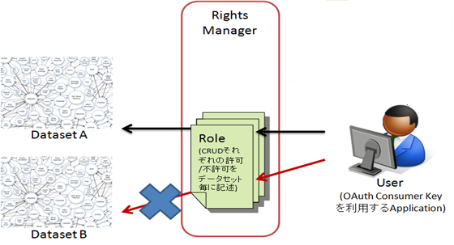
外部仕様書におけるアクセス制御の実現案
昨年度仕様からの変更点
データの集合を示す「データセット」単位でのアクセス制御
昨年度の仕様は、アクセス制御の記述単位がデータのみであった。
アクセス制御の仕組みを明確化・簡素化
広く使われている認可の仕組みであるOAuth2.0との整合性を確保
改訂版仕様の特徴: ロールベースでのアクセス制御
ユーザはOAuth2^{(*3)}の仕組みで発行される Consumer Keyによって識別
ロールは、それぞれのKeyがデータセットに 対してCreate、Read、Update、Delete （CRUD）の各操作の可否を記述
記述を単純化
1つのロールには、1ユーザ・1データセットに 対するアクセス制御を記述
(*3) The OAuth 2.0 Authorization Framework, RFC6749. http://tools.ietf.org/html/rfc6749

Slide 12
アクセス制御の評価方法
ロール記述の基本方針
1つのロールには、1ユーザ、1データセットに対するアクセス制御を記述
ユーザを指定しない場合は全ユーザが対象
データセットを市内場合は全データセットが対象
ロールに記述されていない処理は不許可
ロール評価の優先度
ユーザ・データセットの両方が指定されないロール 低
データセットのみが指定されたロール
ユーザのみが指定されたロール
ユーザ・データセットの両方が指定されたロール 高
優先度をこのように設定する理由
指定の細かいルールほど、ユーザ並びにデータを特定しているため、優先度を高くする。
アクセス制御はユーザに対するものであるから、データセットのみが指定されたロールよりも、ユーザのみが指定されたロールを優先する。
矛盾する記述への対応
例えば「すべてのデータに対する閲覧を許可」というロールと「すべてのデータに対する閲覧を禁止」というロールは矛盾する。
ロールの登録時に検証し、矛盾するロールが含まれてる場合は登録を拒否することにより、この問題を回避する。

Slide 13
アクセス制御を記述するためのボキャブラリ案
ネームスペース
http://uidcenter.org/ucr/vocab/oddp-acl# （本書ではodacl:を接頭辞とする）
クラス
プロパティ
ボキャブラリ名 | rdfs:subClassOf（親クラス） | 意味
odcal:ACLObject | rdfs:Class | アクセス制御用データのクラス
odacl:RightsStatement | dcterms:RightsStatement, odacl:ACLObject | ロール
odacl:Dataset | dcat:Dataset, odacl:ACLObject | データセット
ボキャブラリ名 | rdfs:subPropertyOf （親プロパティ） | rdfs:domain （定義域） | rdfs:range （値域） | 意味
odacl:accessTarget |  | odacl:RightsStatement | odcal:Dataset | ロールが対象とするデータセットのURI
odacl:memberOf |  | rdf:Class | odacl:Dataset | （アクセス制御対象の）データセットに属している
odacl:consumerKey |  | odacl:RightsStatement | xsd:String | OAuth2のConsumer Key
odacl:hasCreatePermission |  | odacl:RightsStatement | xsd:boolean | データセットに対する作成権限の有無
odacl:hasReadPermission |  | odacl:RightsStatement | xsd:boolean | データセットに対する閲覧権限の有無
odacl:hasUpdatePermission |  | odacl:RightsStatement | xsd:boolean | データセットに対する更新権限の有無
odacl:hasDeletePermission |  | odacl:RightsStatement | xsd:boolean | データセットに対する削除権限の有無
odacl:terms |  | odacl:Dataset | xsd:String | データセットの利用規約
odacl:condition |  | odacl:Dataset | xsd:String | データセットの利用規約
odacl:isActive | uc:isValid | odacl:ACLObject | xsd:boolean | データセット・ルールの有効性

Slide 14
アクセス制御の記述例
以下のようなアクセス制御記述があるとき
すべてのユーザはData#1, Data#2, Data#3を閲覧できる。
ConsumerKey=Key1をもつユーザは、Data#1, Data#2の更新・削除ができる。
ConsumerKey=Key2をもつユーザは、Data#1, Data#2, Data#3の更新ができる。
上記以外のアクセスは許されない。
odacl:memberOf
Role#1
odacl:hasReadpermission
Data#1
true
Dataset#1
odacl:accessTarget
Role#2
Data#2
odacl:memberOf
odacl:consumerKey
odacl:accessTarget
Key1
odacl:hasUpdatepermission
true
odacl:hasDeletepermission
true
Role#3
odacl:consumerKey
Key2
odacl:hasUpdatepermission
true
Data#3
odacl:memberOf
Dataset#2
odacl:accessTarget
Role#4
odacl:consumerKey
Key2
データの記述
アクセス制御の記述
odacl:hasUpdatepermission
true

Slide 15
Security Management CommandのAPI案
URLパス | HTTPメソッド | 意味
/api/v2/roles | GET | ロールを検索する
/api/v2/roles | POST | ロールを新規登録する
/api/v2/roles/<target> | GET | ロールを閲覧する
/api/v2/roles/<target> | PUT | ロールを更新する
/api/v2/roles/<target> | DELETE | ロールを削除する
/api/v2/datasets | GET | データセットを検索する
Linked Data Platform^{(*4)}との関係
Linked Data Platformには、アクセスコントロールやセキュリティ管理に関する規定はない。
入出力形式に関する規定部分に若干の調整が必要。
Linked Data PlatformはRDFデータの入出力フォーマットとしてTurtle^{(*5)}形式をデフォルトとしているが、上記API案ではJSON-LD^{(*6)}をデフォルトとしている。
本APIがJSON-LDをデフォルトとしているのは、昨年度の交通実証での知見による。
RDFに詳しくない開発者でも、JSON形式での入出力機能をサポートすることにより開発期間の短縮に成功した。
本APIの整備に関する進捗
公共交通実証において本APIを実装し、提供しているデータセットとユーザ（データ閲覧者）ごとにアクセス権を設定した運用を実証中である。
(*4) http://www.w3.org/TR/ldp/
(*5) http://www.w3.org/TeamSubmission/turtle/
(*6) http://www.w3.org/TR/json-ld/

Slide 16
2. ボキャブラリ精査案

Slide 17
外部仕様書に掲載している、広く用いられているボキャブラリ
名称 | 規定範囲 | ネームスペース | ボキャブラリ例
RDF基本構造 | RDFでデータ構造を表現するための基本的なボキャブラリ。 | http://www.w3.org/1999/02/22-rdf-syntax-ns# | rdf:subject(主語), rdf:predicate(述語)
RDFスキーマ | ボキャブラリを定義するためのボキャブラリ。 | http://www.w3.org/2000/01/rdf-schema# | rdfs:subClassOf(サブクラス), rdf:range(値域), rdfs:subPropertyOf(サブプロパティ),
OWL | オントロジを記述するためのボキャブラリ。 | http://www.w3.org/2002/07/owl# | owl:sameAs(同義), owl:inverseOf(反意)
ダブリンコア基本要素 | 書誌情報を記述するためのボキャブラリセットであるが、Webリソースの属性を記述するために広く用いられている。ISO 15836にて標準化。 | http://purl.org/dc/elements/1.1/ | dc:title(名前), dc:description(説明文) , dc:creator(作者), dc:format(メディアタイプ)
DCMI語彙 | ダブリンコア基本要素を拡張し、その意味を細分化したボキャブラリ。 | http://purl.org/dc/terms/ | dcterms:alternative(代替タイトル), dcterms:audience(対象としている利用者)
FoaF | 人や組織に関する情報をRDFで記述するためのボキャブラリ。 | http://xmlns.com/foaf/0.1/ | foaf:familyName(姓), foaf:givenName(名), foaf:age(年齢)
geoSPARQL | 位置や形状に関するボキャブラリや、空間演算を行うための関数ボキャブラリが定義されている。 | http://www.opengis.net/ont/geosparql# http://www.opengis.net/ont/sf# など | geo:wktLiteral(Well-Known Text規格の地理情報), geo:gmlLiteral(GML規格の地理情報)
W3C Basic Geo | WGS84に基づく一点を表現するためのボキャブラリ。 | http://www.w3.org/2003/01/geo/wgs84_pos# | wgs84_pos:lat(緯度)・wgs84_pos:long(経度)
DCAT | データセットを記述するためのボキャブラリが定義されている。 | http://www.w3.org/ns/dcat# | dcat:theme（データセットのカテゴリ）, dcat:accessURL（データにアクセスするためのリンク先情報）

Slide 18
平成24年度版外部仕様書で追加したボキャブラリ
名称 | 規定範囲 | ネームスペース | ボキャブラリ例
事物の基本クラス・物理量 | 事物の基本クラス・物理量を扱う基本的なボキャブラリ。 | http://uidcenter.org/ucr/vocab/uc# | uc:Entity(エンティティクラス), uc:length(長さ), uc:issued(ucode発行日)
単位系 | 物理量・貨幣単位を記述するボキャブラリ。 |  | uc:Meter(メートル), uc:Seconds(秒)
地物 | 山・建物・移動体，行政界や関心地点など，場所に関するボキャブラリ。 | http://uidcenter.org/ucr/vocab/ug# | ug:Facility(施設), ug:Railway(鉄道), ug:floor(階層), ug:consistsOf(含んでいる)
地理情報サービス | 地物や施設に関するサービス情報を記述するボキャブラリ。 | http://uidcenter.org/ucr/vocab/ugsrv# | ugsrv:keyword(キーワード), ugsrv:price(料金), ugsrv:lowerAge(利用可能な最低年齢)
地物アクセシビリティ | 関心地点に関する通行可能性について記述するボキャブラリ。 | http://uidcenter.org/ucr/vocab/spac# | spac:Walker(歩行者), spac:Bamp(段差)
製品・物品 | 製品や物品に関する基本的な情報を記述するボキャブラリ。 | http://uidcenter.org/ucr/vocab/uobj# | uobj:InsuatrialProduct(工業製品), uc:owner(管理者), uc:producer(生産者)
イベント | 生成・流通等のイベントを記述するボキャブラリ。 | http://uidcenter.org/ucr/vocab/ev# | ev:IssuedEvent(発生), ev:DivisionEvent(分割), ev:target(対象物)
取引 | 取引に関するボキャブラリ | http://uidcenter.org/ucr/vocab/trans# | trans:Receipt(領収書), trans:creditor(販売者), trans:priceUnit(金額単位)

Slide 19
ボキャブラリ精査の基本方針
ニーズのあるボキャブラリから、順次精査する。
総務省が実施する実証において、外部仕様書に掲載されているボキャブラリに対する要望があったもの。
総務省が実施する実証において追加で定義すべきボキャブラリのうち、分野によらず利用できる見込みのあるもの。
情報流通連携基盤ボキャブラリの管理システムの準備
「開発者向けツール」の一環
網羅性・完全性の高いボキャブラリ設計は理想である。一方でニーズのあるボキャブラリを先行して追加するアドホックな運用が必要な場面もある。 → ボキャブラリが動的に精査・追加されるケースがありえる
情報流連携基盤ボキャブラリ管理システム
IMI
ボキャブラリ
dc
FoaF
dcat
…
広く使われているボキャブラリ
…
連携
地物
イベント
共通に利用できるボキャブラリ
自治体
公共交通
…
実証用・応用依存のボキャブラリ

Slide 20
外部仕様書に記載するボキャブラリに関する規定
現行
個々のボキャブラリを定義している。
問題点
個々の定義にauthorityを与えることは難しい。
ボキャブラリの更新頻度はAPI規格に比べて高いため（数ヶ月～随時更新のペース）、仕様書の維持コストが高くなる。
改訂案
ボキャブラリを定義・公開するときに必要なメタデータを規定する。
一般に用途が共通である複数のボキャブラリをひとまとまりにして定義・公開する。
例: Dublin Core （15種類のボキャブラリを1セットにしている）
これを「ボキャブラリセット」と呼び、これに必要なメタデータも規定する。
個々のボキャブラリは、その定義例とする。
詳細は、「情報流通連携基盤ボキャブラリの管理システム」に掲載する。

Slide 21
ボキャブラリを定義・公開するときに必要なメタデータ案
必須項目
ボキャブラリセット
名称
名前空間
ボキャブラリ
名称（QName）
表示名（Label）
URI
定義（Definition）
タイプ（Type of Term）
クラスかプロパティか
推奨項目
ボキャブラリセット
作成者
最終更新日
ボキャブラリセットの説明
ボキャブラリ
補足説明（Comment）
参照（See）
Resourceへのリファレンス（References）
Sub propertyとなる property（Refines)
概念的にスーパークラス（Broader Than)
概念的にサブクラス（Narrower Than） など

Slide 22
（参考）ボキャブラリ精査の進捗
今回精査中のボキャブラリ
地物属性ボキャブラリ
交通実証・観光実証等で共通に利用されているが、ボキャブラリの階層化を用いた検索を利用する要望があったため、外部仕様書に掲載されていたボキャブラリを精査している。
医薬品関連ボキャブラリ
花粉実証において、花粉症患者に処方した医薬品を記述する必要性が生じた。
医薬品の種類については、本実証に限らず利用できる可能性がある。

Slide 23
（参考）地物属性語彙
精査の概要
交通実証と観光実証において、場所・地物に関するボキャブラリを検討するにあたり、外部仕様書に定義されている地物関連のボキャブラリを精査している。
階層化の実施により、たとえば「施設（ug:Facility）」というクラスに属する地物を検索すると、関連する「金融施設」「医療施設」「鉄道」「道路」等の地物が得られるようなクエリ／レスポンスが可能になる。
地物を目的語とする述語ug:locatedAtを追加し、「～にある」という事象を記述できるようにした。
ug:Feature
(地物)
uc:SpaitialThings
(場所)
owl:sameAs
w3cgeo:SpaitialThings
(場所)
ug:Region
(空間的領域)
ug:Poi
(関心地点)
ug:Facility
(施設)
ug:Transportation
(乗り物)
…
ug:Point
(地点)
ug:PublicOffice
(公共施設)
ug:Banking
(金融施設)
ug:Hospital
(医療施設)
ug:Railway
(鉄道)
ug:Road
(道路)
ug:Commerce
(商業施設)
…
ug:GovermentOffice
(役所・庁舎)
ug:PoliceStation
(警察)
ug:FireStation
(消防)
…
ug:Shop
(小売店舗)
ug:Restaurant
(飲食店)
…
※プロパティ名を表記していない箇所は、すべてrdfs:subClassOf

Slide 24
（参考）医薬品関連語彙
概要
「花粉実証」において、花粉症患者が投与されている医薬品の種別を記述したいという要望があった。
このため、医薬品関連ボキャブラリとして、以下の分類に基づき、医薬品の種別クラスを定義した。
薬事法第49条による、処方箋医薬品と一般用医薬品[OTC]）
日本薬局方第16改正^{(*７)}にある「製剤各条」に基づく分類
経口投与する製剤、口腔内に適用する製剤など大分類11、小分類73
wikipedia等に掲載されている、一般的に知られている分類
(*７) http://jpdb.nihs.go.jp/jp16/YAKKYOKUHOU16.pdf

Slide 25
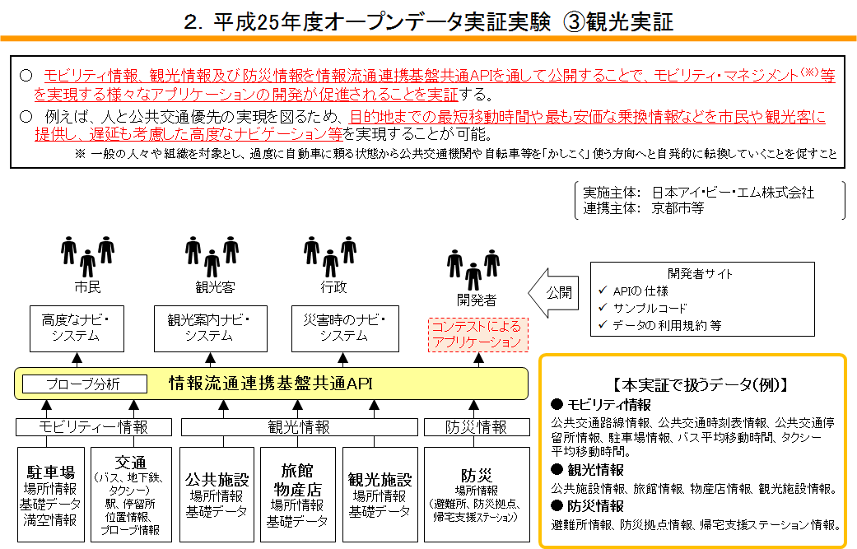
（参考）
オープンデータ流通推進コンソーシアム技術委員会・平成25年第1回資料1-5による

Slide 26
（参考）

Slide 27
（参考）
オープンデータ流通推進コンソーシアム技術委員会・平成25年第1回資料1-5による

